Slide 1

第 十二 章
标 本 采 集
主讲人：陈亚静
单位：郑州澍青医学高等专科学校

Slide 2

本章节框架
第一节 标本采集的意义和原则
标本采集的意义
第二节 常用标本采集法
血液标本采集法
尿标本采集法
粪标本采集法
痰标本采集法
咽拭子标本采集法
呕吐物标本采集法

Slide 3

1.了解：标本采集的意义
2.熟悉：各种标本采集的目的
3.掌握：1）标本采集原则
2）各种标本采集的注意事项
3）尿标本常用防腐剂的种类、作
用及用法

Slide 4
第一节
标本采集的意义和原则

Slide 5

什么是标本采集呢？
根据病人病情和检验项目要求，采集病人的血液、排泄物（尿、粪）、分泌物（痰、鼻咽部分泌物）、呕吐物、体液（腹腔积液、胸腔积液）、脱落细胞（食管、阴道）等标本，经过物理、化学或生物学的实验室检查技术和方法进行检验。

Slide 6
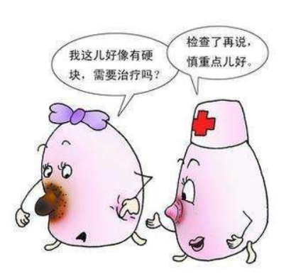
标本采集的意义
反映机体的生理、病理变化
疾病的诊断、治疗、预防
用药的监测、健康状况评估
推测病情进展、反映病情变化

Slide 7

标本采集的原则
遵照医嘱采集
医生填写检验申请单，字迹清晰，目的明确，签全名，护士核对、执行。
采集前充分准备
护士准备、病人准备、物品准备、环境准备
严格执行查对制度
确保标本采集准确无误的重要环节之一
采集标本前、采集完毕、送检前

Slide 8


标本采集的原则
正确采集标本
血液、尿液标本原则上于晨起空腹时采集；
采集细菌培养标本时，应在使用抗生素之前采集；若已使用抗生素及其他药物，应选择血药浓度最低时采集，并在检验单上注明。
大便检查时应留取黏液、脓、血液部分粪便，且不可混入防腐剂、消毒剂及其他药物；
如需病人自己留取标本，应详细告知留取的正确方法及注意事项。

Slide 9
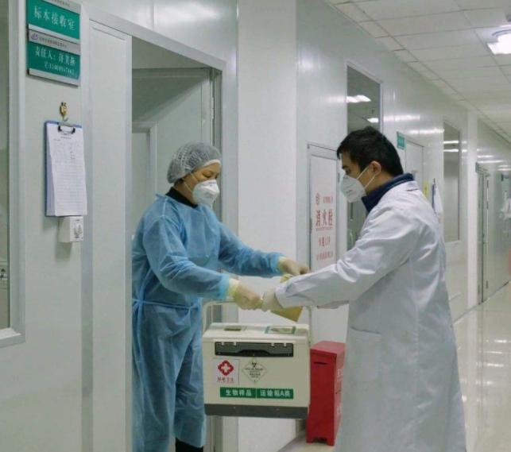
标本采集的原则
及时送检标本
按时送检，不可放置时间过久，以免影响检验结果；
各类标本区分运送容器，注意容器的密闭性、安全性，防止过度震荡、标本容器破损等；
运送过程中妥善放置，防止标本被污染、破坏、变质、丢失、混淆；
特殊标本注明采集时间，如血气分析等，应立即送检。

Slide 10
第二节
常用标本采集法

Slide 11
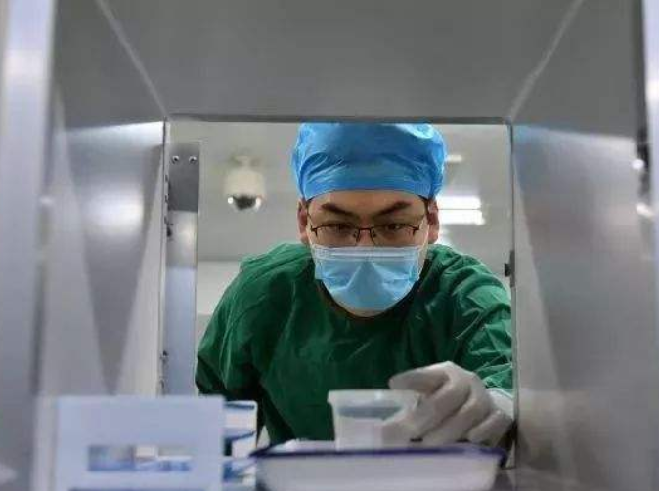
常用的标本采集法有哪些种类呢？
血液标本采集法
毛细血管采血法
静脉血标本采集法
动脉血标本采集法
痰标本采集法
尿标本采集法
咽拭子标本采集法
粪便本采集法
呕吐物标本采集法

Slide 12
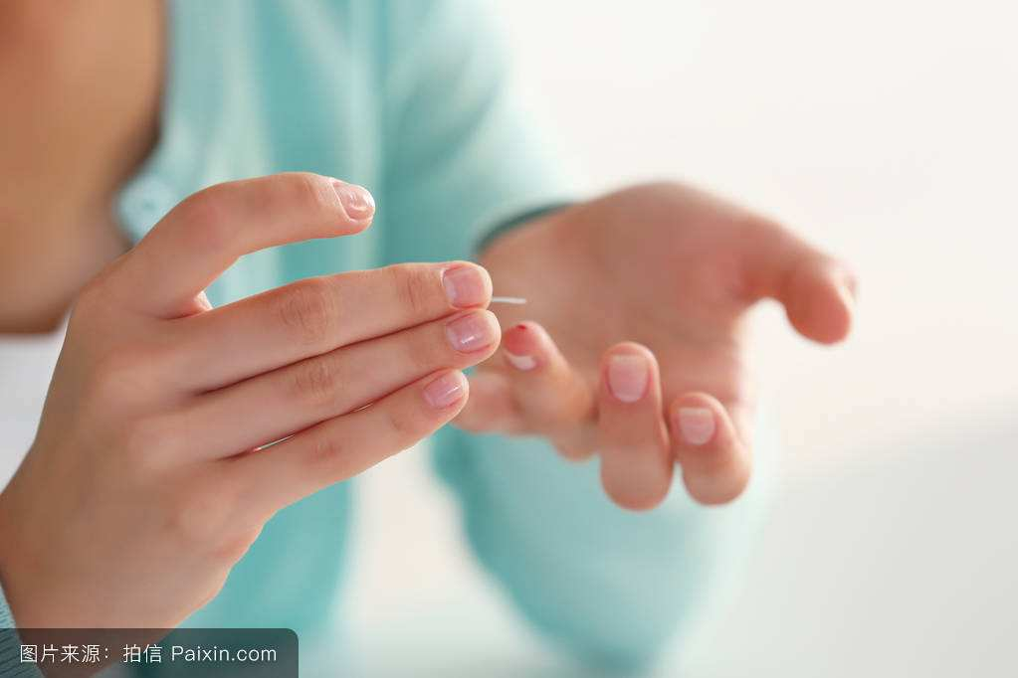
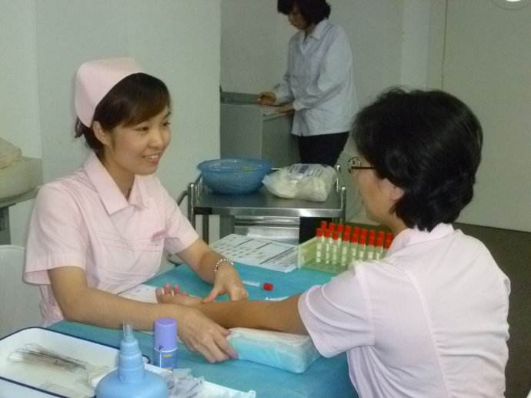
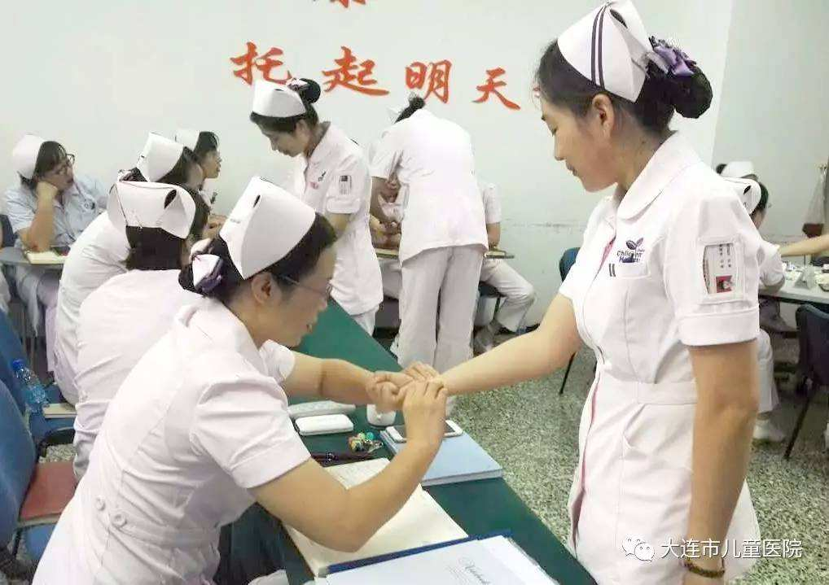
血液标本采集法
毛细血管采血法
静脉血标本采集法
动脉血标本采集法

Slide 13
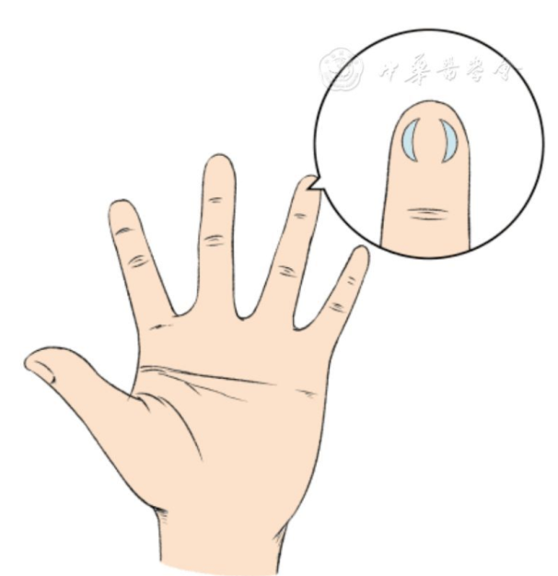
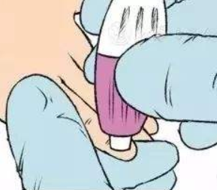
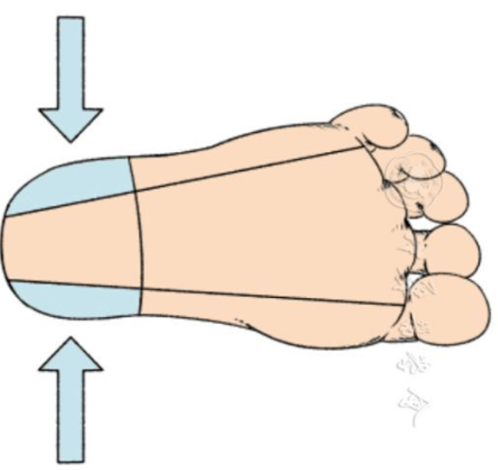
血液标本采集法——毛细血管采血法
毛细血管采血法是自外周血或末梢血采集标本的方法，以中指或无名指内侧为宜。
采血部位必须无水肿、发绀、炎症或其他循环不良等现象。
成人多选左手无名指，婴幼儿多从拇指或足跟部采血。

Slide 14
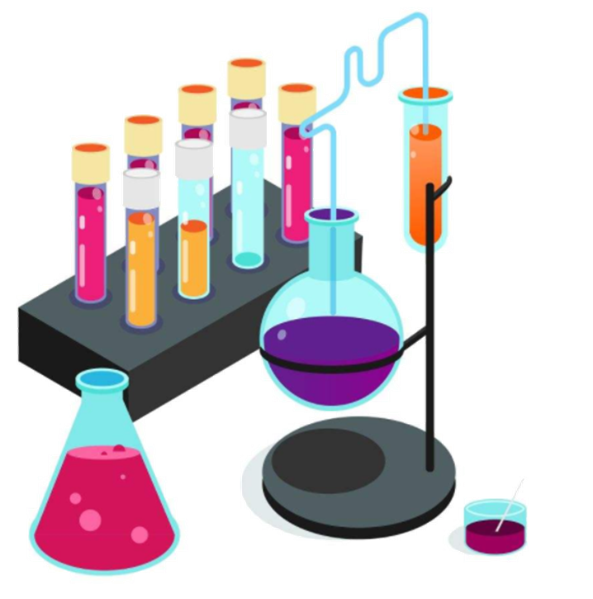
血液标本采集法——静脉血标本采血法
静脉血标本采集是指自静脉抽取血标本的方法。
全血标本：抗凝标本，测定红细胞沉降率、血常规及血液中某些物质的含量。（如：尿酸、尿素氮、肌酸、血氨、血糖等）[抗凝试管]
血浆标本:抗凝血经离心所得上清液，用于内分泌、血栓和止血检测等。 [抗凝试管]

Slide 15
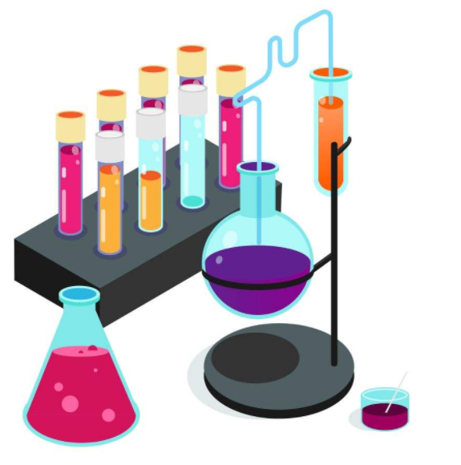
血液标本采集法——静脉血标本采血法
静脉血标本采集是指自静脉抽取血标本的方法。
血清标本:不加抗凝剂的血经离心所得上清液，用于化学和免疫学检测，如：测定血清淀粉酶、脂类、电解质和肝功能等。 [干燥试管]
血培养标本：检测血液中的病原体。 [无菌密封瓶]

Slide 16
血液标本采集法——静脉血标本采血法
评估
一般状况
计划
病人准备
实施
护士准备
环境准备
用物准备
核对，解释
穿刺固定
检查项目、采血量
局部皮肤状况
及时送检
按需取血
有无情绪变化

Slide 17
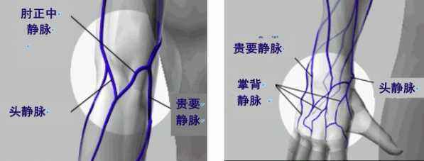

Slide 18
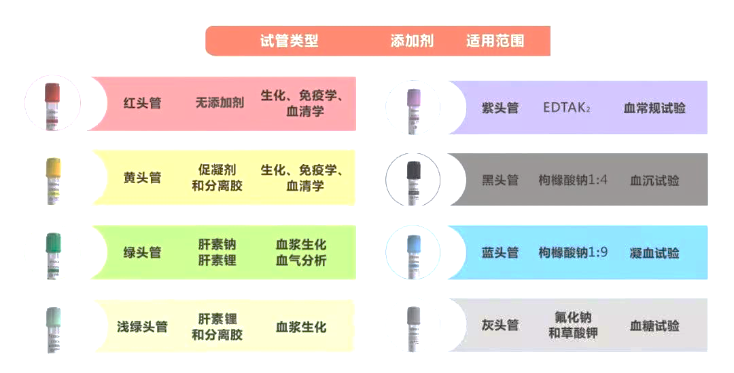

Slide 19
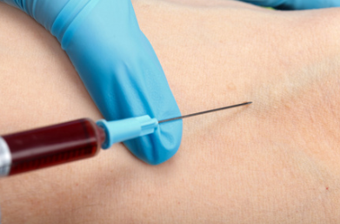
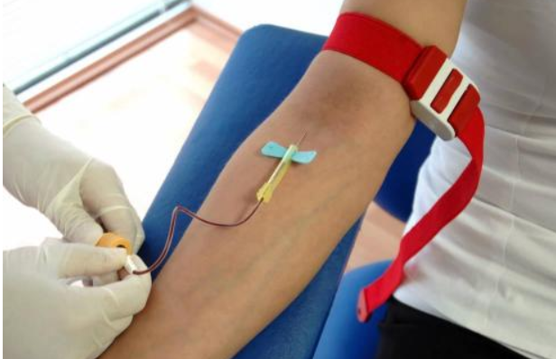
核对
解释
选择静脉
整理记录
消毒皮肤
二次核对
静脉采血
标本送检
注射器采血
真空采血器采血

Slide 20
注入容器
血培养瓶——抗凝管——干燥试管（注射器）
血培养标本
除去铝盖中心部，常规消毒瓶塞，更换针头后将血液注入瓶内，轻轻摇匀。
全血标本
取下针头，将血液沿试管壁缓缓注入盛有抗凝剂的试管内，轻轻摇匀。
血清标本
取下针头，将血液沿试管壁缓缓注入干燥的试管内。

Slide 21
1.严格执行查对制度及无菌技术操作原则。
2.做生化检验，在清晨空腹时采集血标本，应事先通知患者禁食、禁水。
3.细菌培养标本尽可能在使用抗生素前或伤口局部治疗前、高热寒战期进行，已使用抗生素或不能停用药物的应予以注明。
一般血培养标本5ml，亚急性细菌性心内膜炎采集10~15ml。
郑州澍青医学高等专科学校

Slide 22
4.采集血培养标本时应防止污染，且培养基要符合要求，瓶塞干燥，不可混入药物、消毒剂、防腐剂等。
5.肘部采取，不宜拍打前臂，止血带使用不宜超过40s，避免结扎时间过长引起局部淤血、静脉扩张，影响试验结果。
6.严禁在输液和输血侧肢体或针头处抽取血标本。若女性病人做了乳腺切除术，则在手术对侧手臂进行采血。
郑州澍青医学高等专科学校

Slide 23
7.使用真空管采血，不可在穿刺成功前连接真空采血管，以免负压消失影响采血。
8.真空采血器采血时，采血顺序：血培养—无添加剂管—凝血管—枸橼酸钠管—肝素管—EDTA管—草酸盐—氟化钠管（注意和注射器采血的顺序进行对比）
郑州澍青医学高等专科学校

Slide 24
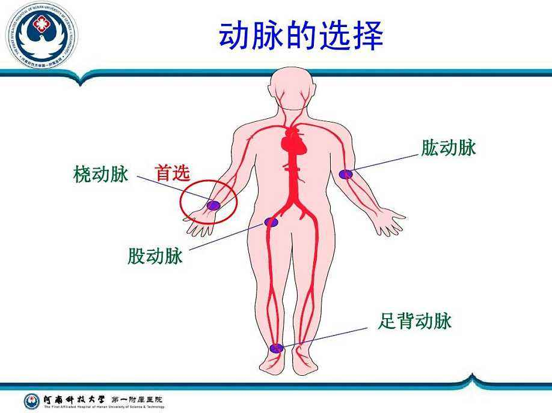
血液标本采集法——动脉血标本采血法
动脉血标本采集是指自动脉抽取血标本的方法。
血液气体分析
判断病人氧合及酸碱平衡情况
乳酸和丙酮酸测定

Slide 25
血液标本采集法——动脉血标本采血法
抽吸肝素0.5ml润湿注射器内壁，余液全部弃去。
穿刺：操作者常规消毒左手的示指、中指（或戴无菌手套），以固定欲穿刺的动脉。右手持注射器，在两指间垂直或与动脉走向呈40°刺入动脉，见有鲜红色回血，右手固定穿刺针，左手抽取血液。抽血毕，迅速拔出针头，同时用无菌纱布加压止血5～10分钟。
立即将抽血注射器的针尖刺入橡胶塞或软木塞，以隔绝空气，同时轻轻转动注射器，使血液和肝素混匀，连同化验单一起送检。

Slide 26
1.严格执行查对制度及无菌技术操作原则。
2.桡动脉穿刺点在前臂掌侧腕关节上2cm，桡动脉搏动处；股动脉穿刺点为腹股沟股动脉搏动处。新生儿则宜选择桡动脉。
3.拔针后局部用无菌纱布或沙袋加压止血，以免引起出血或血肿。
4.抽血的注射器不能有气泡，抽出后立即封闭针头与空气隔绝。
5.有出血倾向者慎用动脉穿刺法采取血标本。
郑州澍青医学高等专科学校

Slide 27
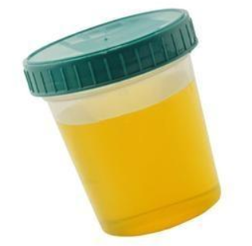
尿标本采集法
常规标本
目的：检查尿液的颜色、透明度，有无细胞及管型，测定尿比重，作蛋白尿及尿糖定性检测等。
要点：
晨起第一次尿约30~50ml，测尿比重则需100ml。
不可将粪便混入尿液中。
昏迷病人或尿潴留病人可通过导尿术留取标本。
女病人在月经期不宜留取标本。

Slide 28
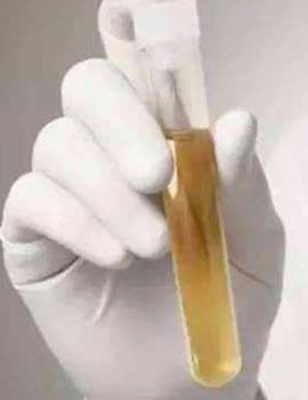
尿标本采集法
培养标本
目的：采集清洁尿标本（中段尿、导管尿、膀胱穿刺尿等）作为细菌培养或细菌敏感性试验，了解病情，协助诊断与治疗。
要点：
避免外阴部细菌污染尿培养标本。
病人膀胱充盈时留取，取中段尿。
昏迷或尿潴留病人采用导尿术留取。

Slide 29
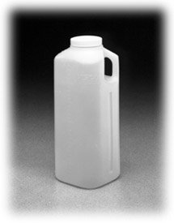
尿标本采集法
12h或24h标本
目的：用于各种尿生化检查。如钠、钾、氯、17-羟类固醇、17-酮类固醇、肌酸、肌酐及尿糖定量或尿浓缩查结核杆菌等。
要点：
做好交班。
告知病人留尿时间—24h标本：晨起7时，排空膀胱（弃去尿液）后开始留尿，至次晨7时排出的尿液。12h标本：则自晚上7时排空膀胱（弃去尿液）后开始留尿,至次晨7时止。
盛尿容器应置于阴凉处，并根据检验要求加入防腐剂，以免变质。

Slide 30

尿标本常用防腐剂的作用及方法
防腐剂 | 作用 | 用法 | 适用范围
甲醛 | 防腐、固定尿中有机成分 | 每100ml尿液加400mg/L甲醛0.5ml | 12h尿细胞计数 （艾迪计数）
浓盐酸 | 防止尿中激素被氧化，保持尿液的酸性环境 | 24h尿液加5~10ml浓盐酸 | 17-羟类固醇 17-酮类固醇
甲苯 | 保持尿液化学成分不变 | 第一次尿液留取后，每100ml尿液加入0.5%~1%甲苯2ml，使之形成薄膜，覆盖于尿液表面，以防细菌污染。 | 尿生化检验，如尿蛋白、尿糖定量测定，尿钠、钾、氯、肌酐、肌酸等定量检查
郑州澍青医学高等专科学校

Slide 31

甲醛——固定有机成分——艾迪计数 （“数全”）
浓盐酸——激素、防腐——17-羟类固醇 （“严肃”）
甲苯——防止污染——尿蛋白 （“笨蛋”）

Slide 32
1.尿标本应按要求留取，必须确保新鲜。
2. 避免经血、白带、精液、粪便等混入，女性病人经期不宜留取尿标本。
3.会阴部分泌物过多，应清洁或冲洗后再收集。
4.留取标本及时送检，以免细菌繁殖、细胞溶解或被污染等。
5.常规检查最好在标本留取后2h内送检，否则需冷藏或防腐处理。
郑州澍青医学高等专科学校

Slide 33
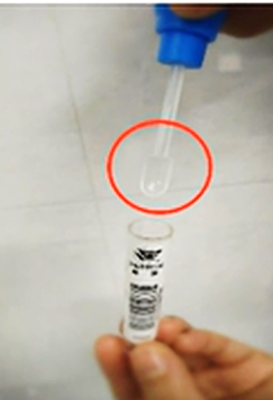
粪便标本采集法
  常规标本——检查粪便性状、颜色、细胞
要点：
用棉签取少量异常粪便（约5g,蚕豆大小）放入蜡纸盒内。
腹泻者应取脓血、黏液部分；
水样便应盛于容器中送验。

Slide 34
粪便标本采集法
要点：
查寄生虫及虫卵:应在不同部位取带血及粘液的粪便标本5～10g送验。服驱虫剂后或作血吸虫孵化检查，应留取全部粪便及时送验。
查阿米巴原虫:在采集标本前用热水将便盆加温，便后连同便盆立即送验。因阿米巴原虫在低温下可失去活力而难以查到。
查蛲虫：睡前或清晨起床将标本透明胶带贴于肛周。取下后粘于载玻片或胶带对合后送检。

Slide 35
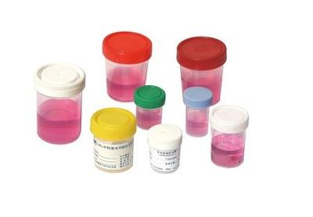
粪便标本采集法
  培养标本——检查致病菌
要点：
用无菌棉签取有黏液的粪便2~5g放入培养瓶，立即送检；
病人无便意时，用无菌长棉签蘸取生理盐水，由肛门轻轻插入6～7cm,沿一方向边旋转边退出棉签，置于培养管中，塞紧送检。

Slide 36


粪便标本采集法
要点：
试验前3天禁食肉类、肝脏、血类食品、含铁剂药物及大量绿色蔬菜等，以免产生假阳性结果。
可食牛奶，豆制品、白菜、冬瓜、土豆、白萝卜、菜花、山药等非绿色蔬菜及米饭、面条、馒头等。
第4天开始留取粪便作潜血检查。

Slide 37
1.粪便标本容器应加盖，有明细标记。
2. 查阿米巴原虫时，标本采集前几天，不可给病人服用钡剂、油质、含金属的泻剂等，以免影响虫卵或胞囊显露。
3.隐血标本采集时，注意患者饮食要求。
4.粪便标本不能混入尿液、泥土、污水等，不能从卫生纸、衣裤或纸尿裤等物品上留取，也不能用棉签的棉花端挑取。
郑州澍青医学高等专科学校

Slide 38
痰标本采集法
常规痰标本
目的：检查痰液中的细菌、虫卵、癌细胞等。（革兰氏阳性肺炎链球菌，肺吸虫卵或癌细胞）
要点：
嘱病人晨起后漱口，以去除口腔中杂质，数次深呼吸后用力咳出气管深处的痰液，盛于清洁容器内送验。
找癌细胞应用95%乙醇溶液或10%甲醛溶液固定后送验。
若痰液不易咳出，可先行雾化吸入以湿化痰液。

Slide 39
痰标本采集法
痰培养标本
目的：检查痰液中的致病菌，为抗生素选择提供依据。
要点：
清晨进食前收集标本，因清晨痰量较多，痰内细菌也较多。
嘱病人用漱口溶液，再用清水漱口（避免口腔中细菌夹入），深吸气后用力咳嗽，将痰吐入无菌培养皿内，加盖送验。
无力咳嗽或不合作者：同常规标本留取，使用一次性无菌集痰试管。

Slide 40
痰标本采集法
24h痰标本
目的：检查24h痰量，观察痰液的性状以协助诊断或作浓集结核杆菌检查。
要点：
嘱病人其不可将唾液、漱口液、鼻涕等混入，将24h（从清晨7时至次晨7时）的痰液全部收集于集痰器内。
24h痰量和分层检查时，应嘱病人将痰吐在无色的广口瓶内，需要时可加入少许石炭酸以防腐。

Slide 41
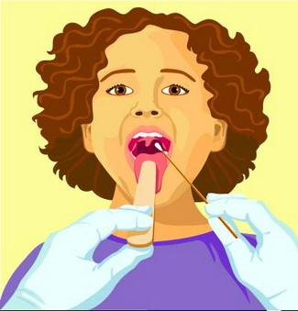
咽拭子标本采集法
咽拭子细菌培养可分离出致病菌，有助于白喉、化脓性扁桃体炎、急性咽喉炎等疾病的诊断。
目的：取咽部和扁桃体上分泌物作细菌培养或病毒分离，以协助诊断、治疗。

Slide 42
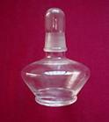
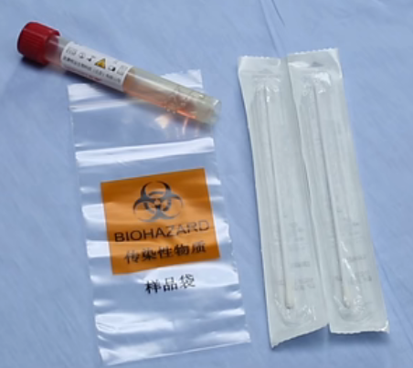
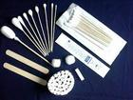
咽拭子标本采集法
用物：
无菌咽拭子培养管、酒精灯、火柴、压舌板、化验单

Slide 43
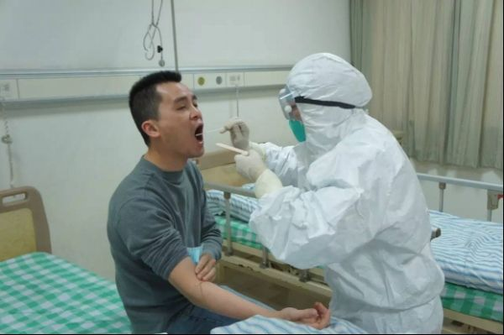
咽拭子标本采集法
要点：
点燃酒精灯，嘱病人张口，发“啊”音（必要时用压舌板），用长棉签擦拭两侧腭弓及咽、扁桃体上分泌物。
将试管口在酒精灯火焰上消毒，然后将棉签插入试管中，塞紧送验。

Slide 44
1.最好在使用抗生素前采集标本。
2.真菌培养时应在口腔溃疡面上采取分泌物，避免接触正常组织。
3.留取标本时，棉签不可触及其他部位，防止污染标本，影响检验结果。
4. 避免进食后2h内留取标本，防止发生呕吐。
郑州澍青医学高等专科学校

